Slide 1
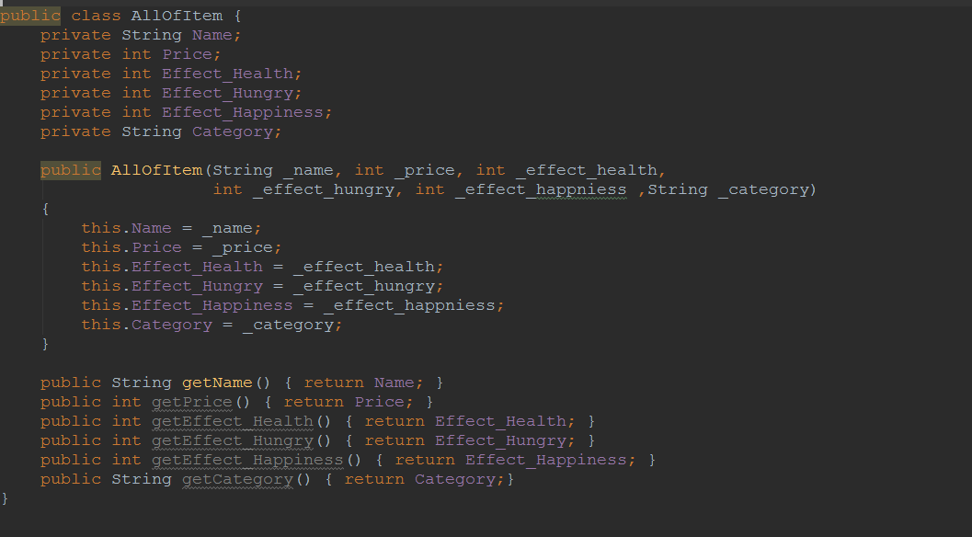
게임에 사용될 아이템을 위한 AllOfItem 클래스정의 및 간단한 함수 구현
멤버변수로는 Name, Price, Effect, Category가 있다.

Slide 2
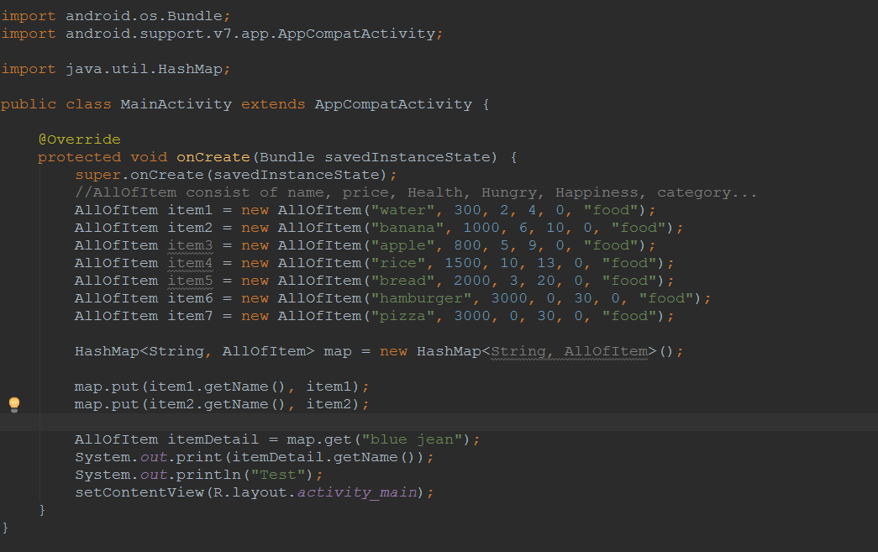
앞서 정의한 Item 클래스를 Map Type으로 선언하여 매핑 테스트

Slide 3
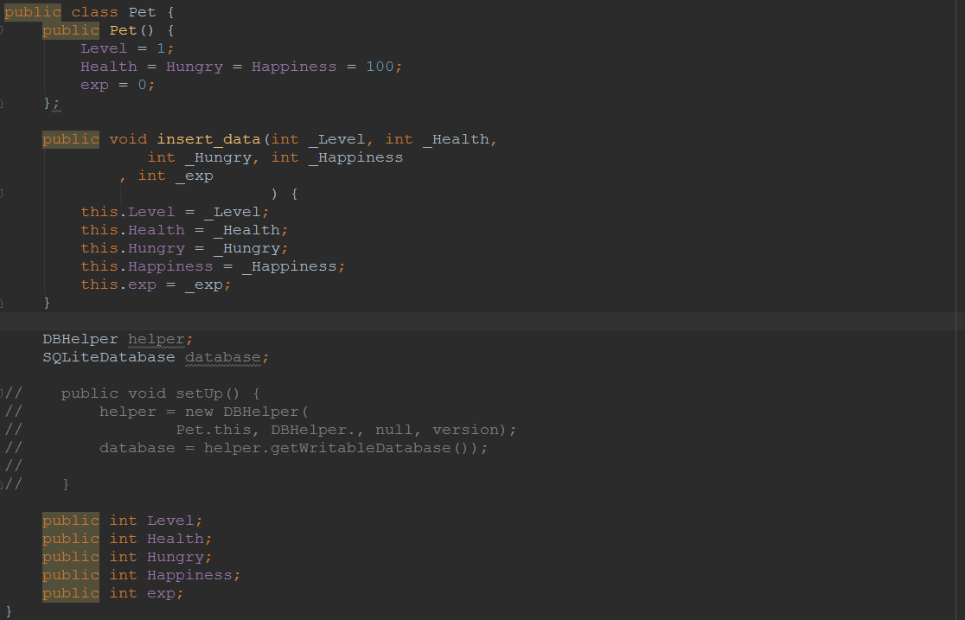
게임 내의 캐릭터(그라미)를 표현하기 위한 클래스. 멤버 변수로는 Level, Heath, Hungry, Happiness, exp이 있다.
Pet에 DB에서 불러온 값을 저장하기 위한 insert_data함수.
Pet class의 멤버변수.

Slide 4
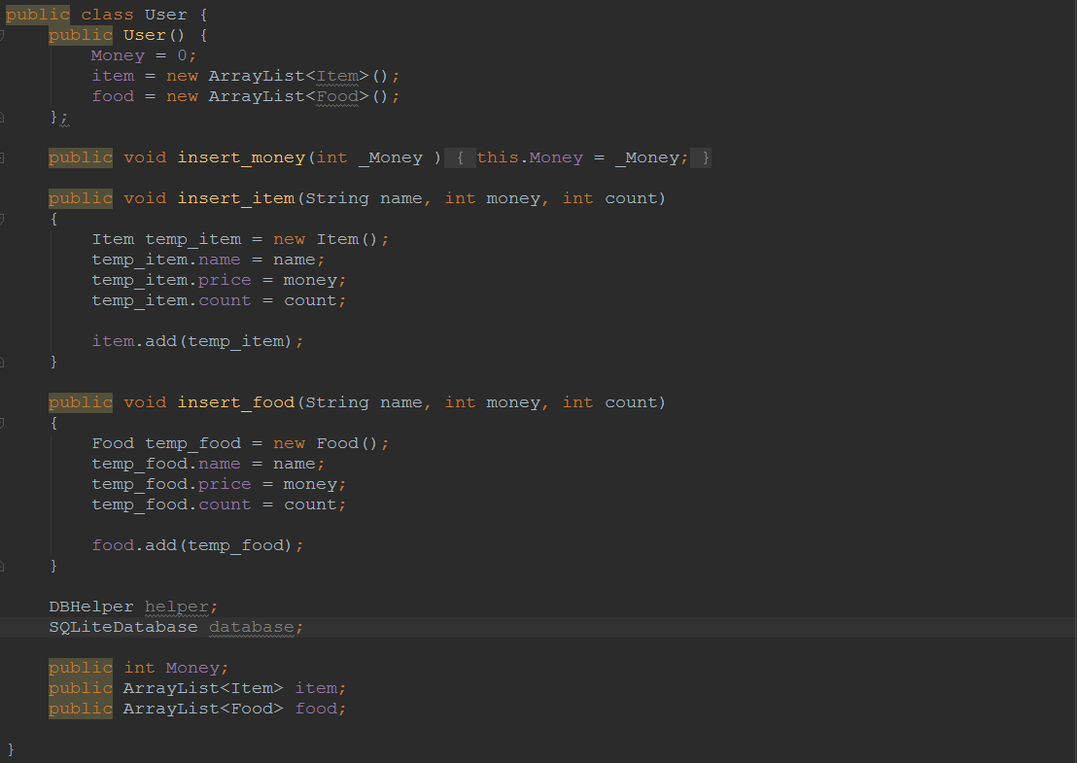
Pet에 DB에서 불러온 값을 저장하기 위한 insert함수들.
Money, item, food에 따라 다른 함수를 사용한다.
게임 내의 캐릭터(그라미)를 키우는 유저의 속성을 나타내는 Class. 멤버변수로는 돈과 Item, Food가 있다.
User의 Item과 Food는 계속해서 추가되고 사용될 수 있어서 ArrayList<> Type으로 선언하였습니다.

Slide 5
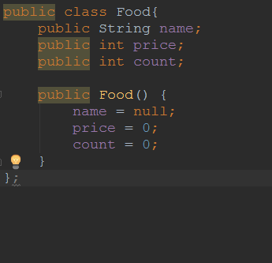

User Class의 멤버변수에 있는 Food Class이다. 멤버변수로는 name, price, count가 있다.
User Class의 멤버변수에 있는 Food Class이다. 멤버변수로는 name, price, count가 있다.
User의 Item과 Food는 계속해서 추가되고 사용될 수 있어서 ArrayList<> Type으로 선언하였습니다.

Slide 6
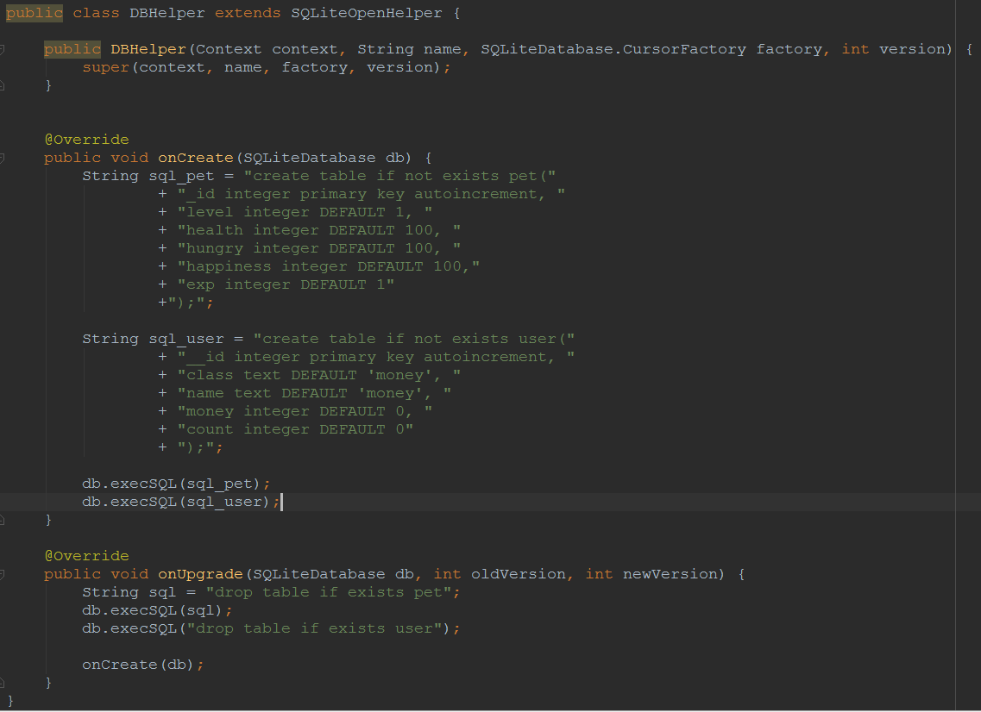
DB에 저장하기 위한 DBHelper Class이다. Mysqlite를 사용하여 원하는 값을 저장할 수 있다.
Pet Class의 값들을 저장하기위한 pet Table을 선언하는 문장이다.
Table에 DEFAULT값을 선언하는 부분이다. DEFAULT선언할 때 text type의 DEFAULT 값에 에러가 있었는데 발견하지 못해서 시간이 좀 오래 걸렸다.
User Class의 값들을 저장하기위한 User Table을 선언하는 문장이다.

Slide 7
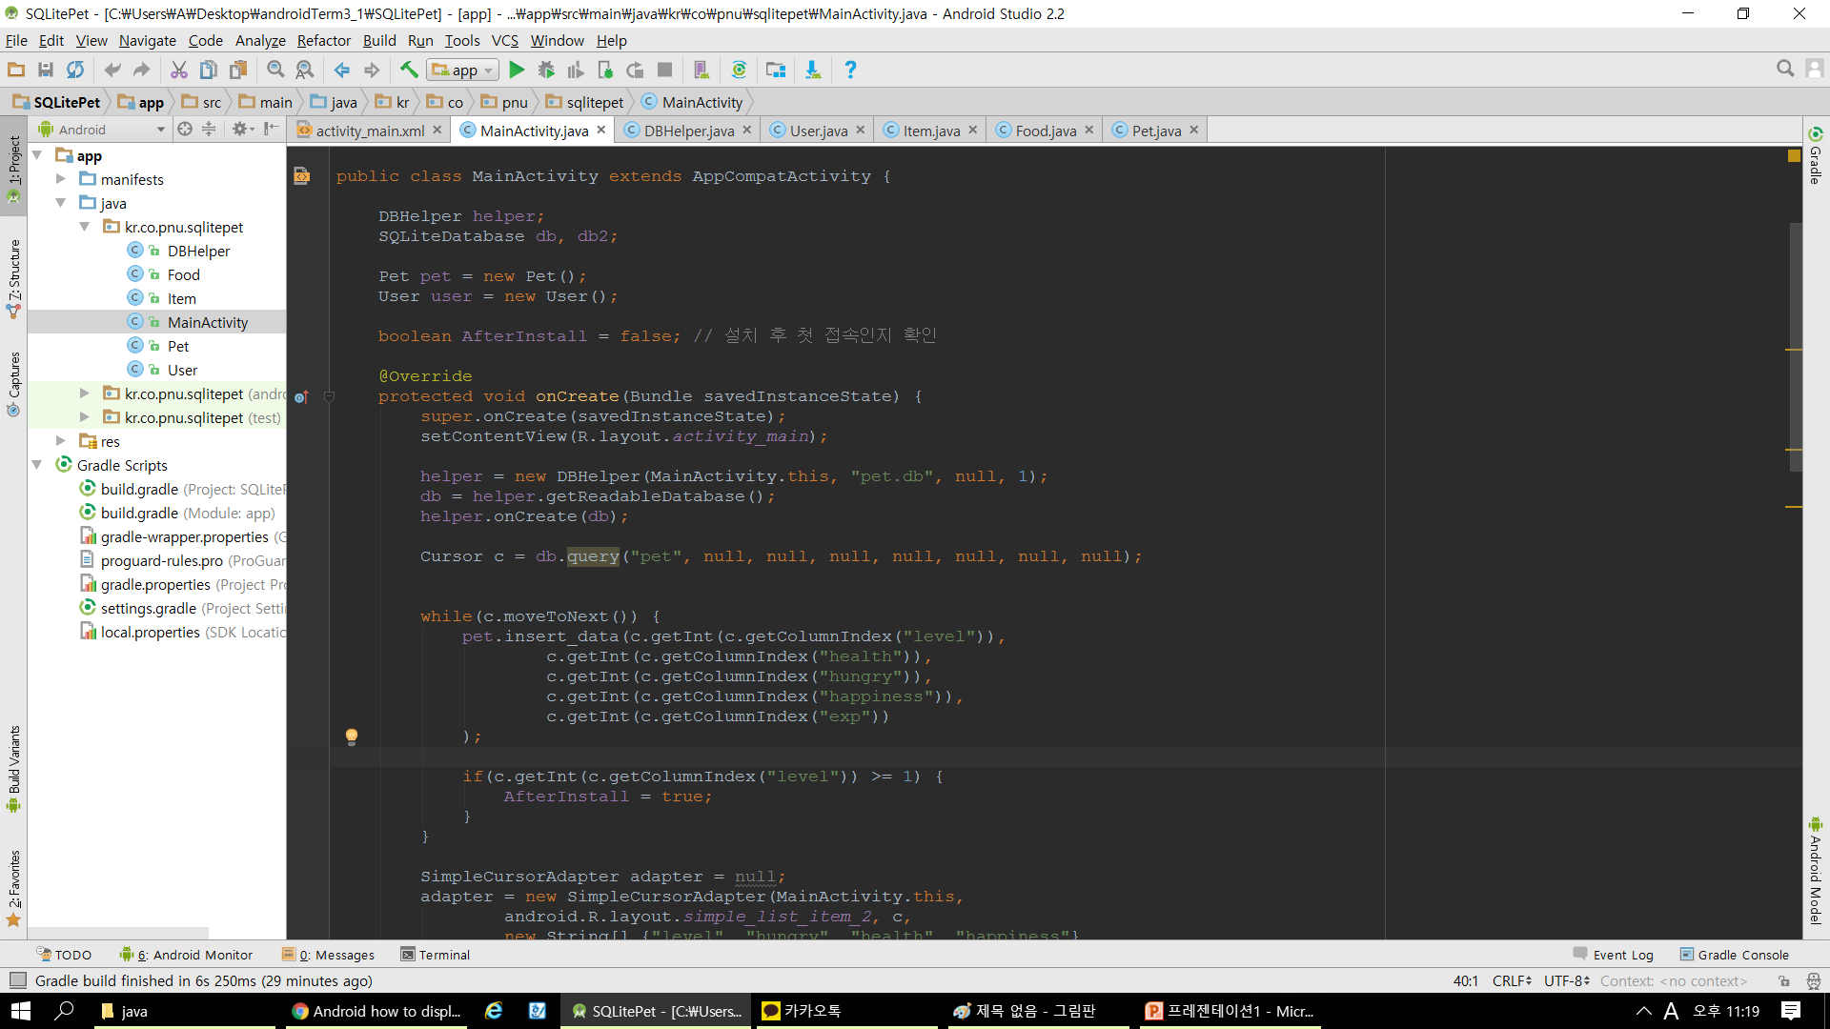
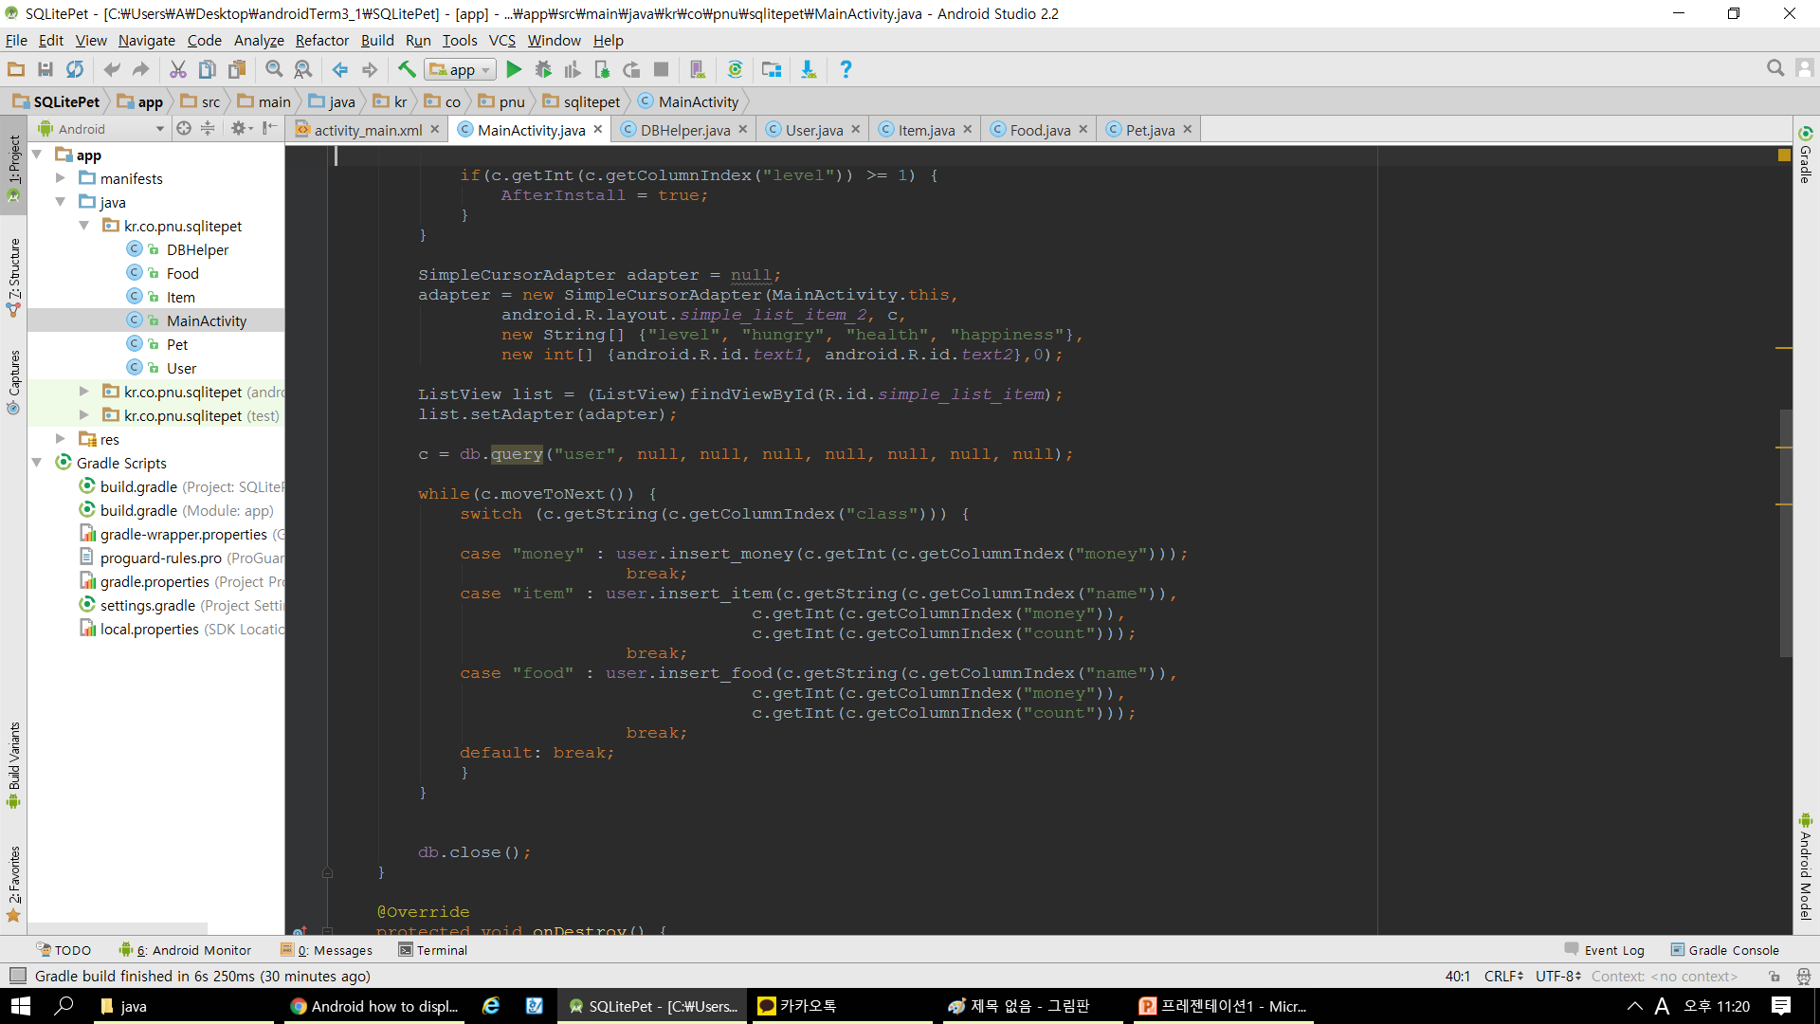
MainActivity에서 App이 시작할 때, DB의 값을 불러오는 onCreate함수의 내용이다.
DB에 값이 제대로 저장됐는지 확인하기 위해 ListView에 출력한다.
App이 설치된 후 첫 실행인지 아닌지 구분하기 위한 AfterInstall 변수이다.
이 변수는 나중에 DB에 insert를 할지, update를 할지 구분하기 위해 사용된다.

Slide 8
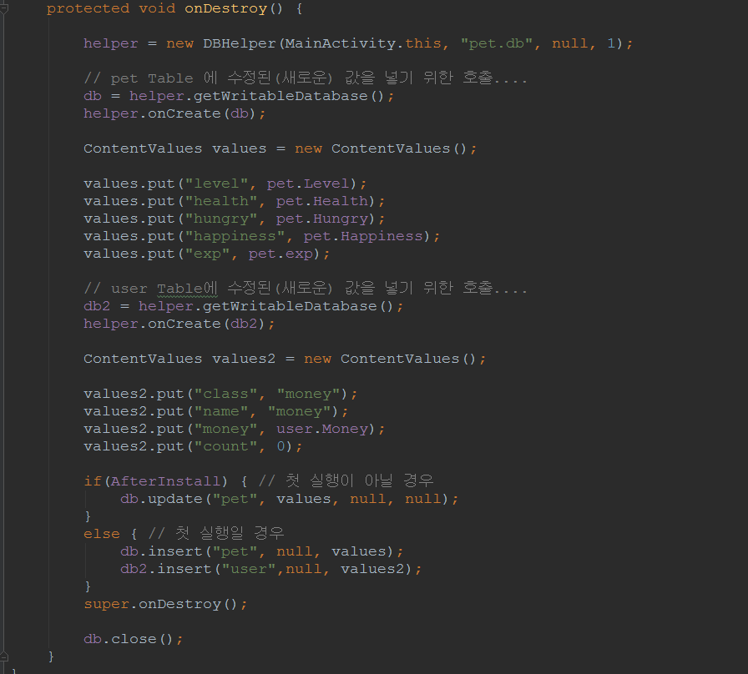
MainActivity에서 App이 종료될 때, DB에 값을 저장하는 onDestroy함수의 내용이다.
User Class는 Item을 사거나 제거할 때, Food를 사거나 사용할 때마다 DB의 값을 update 할 예정이라 insert만 하고 update는 App이 종료될 때 따로 하지않는다.
App이 설치된 후 첫 실행인지 아닌지 구분하여 App이 첫 실행일 경우 insert를 하여 Table에 값을 추가해주고 첫 실행이 아닐 경우 기존의 값을 수정한다.
첫 실행인지 구분하지 않고 insert만 하면 Table에 값이 계속 저장되고 update만 하면 기본 값이 저장되지 않는다.

Slide 9
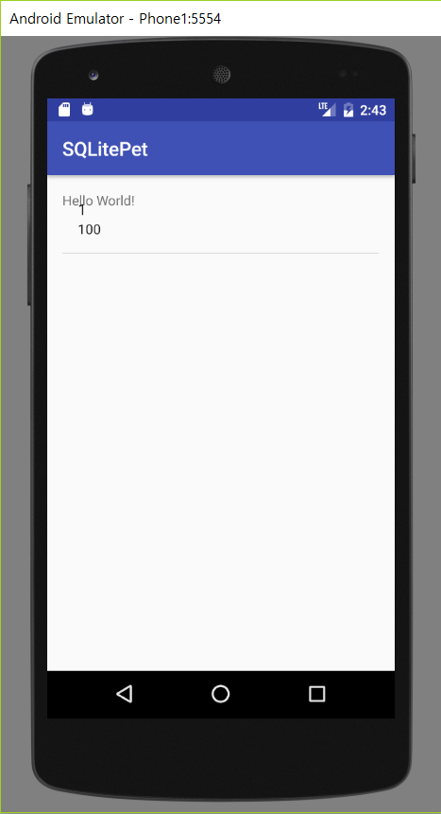
MainActivity를 실행시켰을 때, 처음에는 db에 아무런 값이 저장되어 있지 않기 때문에 ArrayList에 아무 값도 보이지 않는다. 하지만 두번째 실행부터는 항상 한 개의 값만 표시된다. 현재는 DEFAULT 값만 표시된 상황이다.(Level, Health)

Slide 10
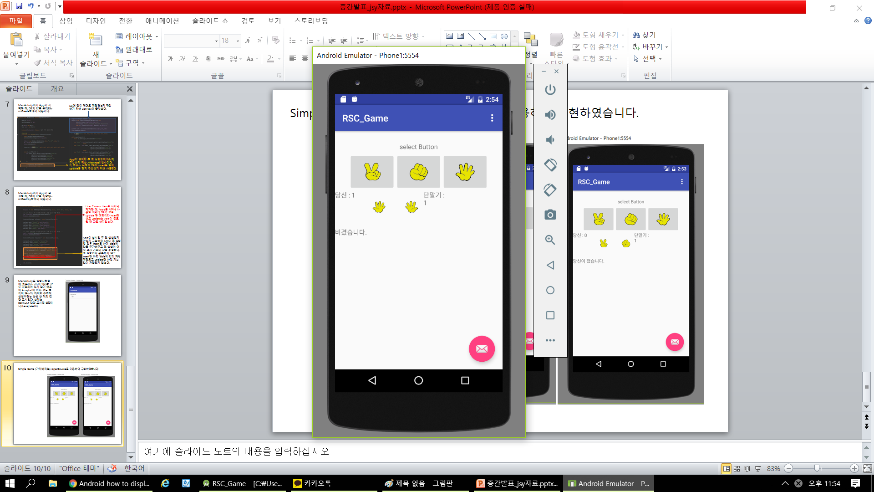
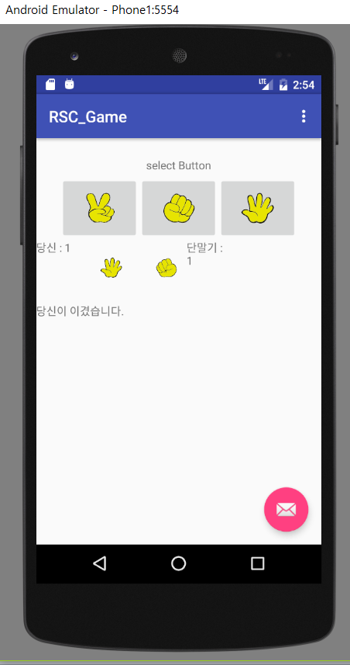
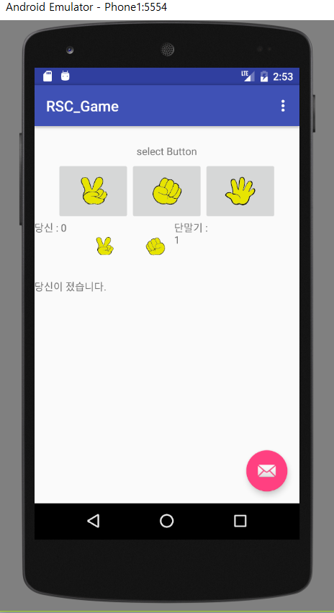
Simple Game (가위바위보) openSource를 이용하여 구현하였습니다.

